Slide 1
Этико-деонтологические аспекты адаптации молодых специалистов в коллективах
Фельдшер учебно-методического кабинета ГБУЗ СО «Красноярская ЦРБ»
Иванова Л.Н 2017г

Slide 2
«Нравственность и жизнь – единое целое, Этика – опора жизни, А нравственный человек – истинный гражданин жизни» Томас Манн

Slide 4
Привыкание к новому рабочему месту
Психологический барьер при высокой интенсивности труда
Работа в команде
Дальнейшая самореализация
Ответственность за жизнь и здоровье пациента

Slide 5
4
Э
Т
А
П
А
Обучение студентов на старших курсах
Первый год работы в организации
Второй год работы в ЛПУ
Свободное владение профессией

Slide 6
Цели системы адаптации
Вхождение нового сотрудника в должность
Настрой в коллективе
Позитивное отношение к работе
Сокращение текучести кадров
Активизация работающих членов коллектива

Slide 7
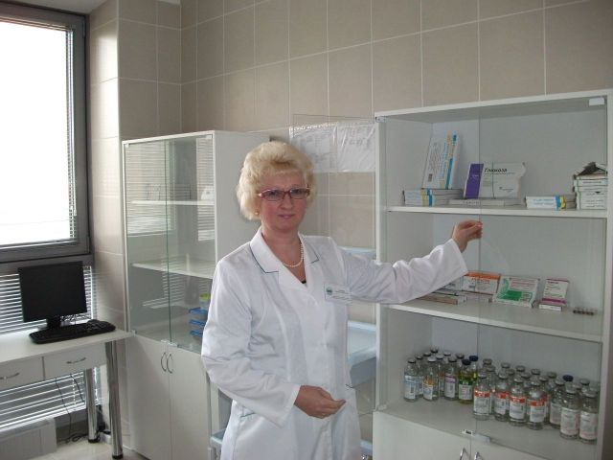
Высококвалифицированный специалист
Человек обладающий терпением и тактом
Владеющий приемами вербального и невербального общения
Специалист с профессиональным исполнением долга
Обладающий позитивным стилем общения
Желание предать свой опыт молодому специалисту

Slide 8
Процессы адаптации
Оценочный
Введение в должность
Занятия в УМК
Вводный

Slide 9
Первый этап – вводный
Беседа с инспектором отдела кадров
Беседа с главной медицинской сестрой ЦРБ
Занятия с инженером по охране труда

Slide 10
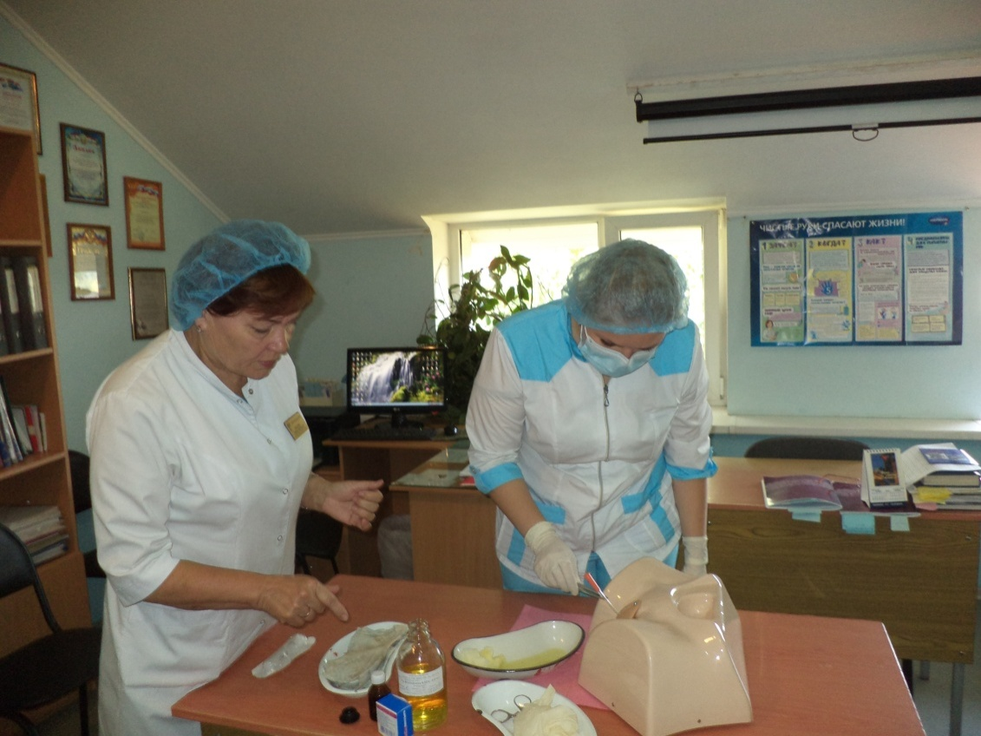
Второй этап – занятия в УМК

Slide 11
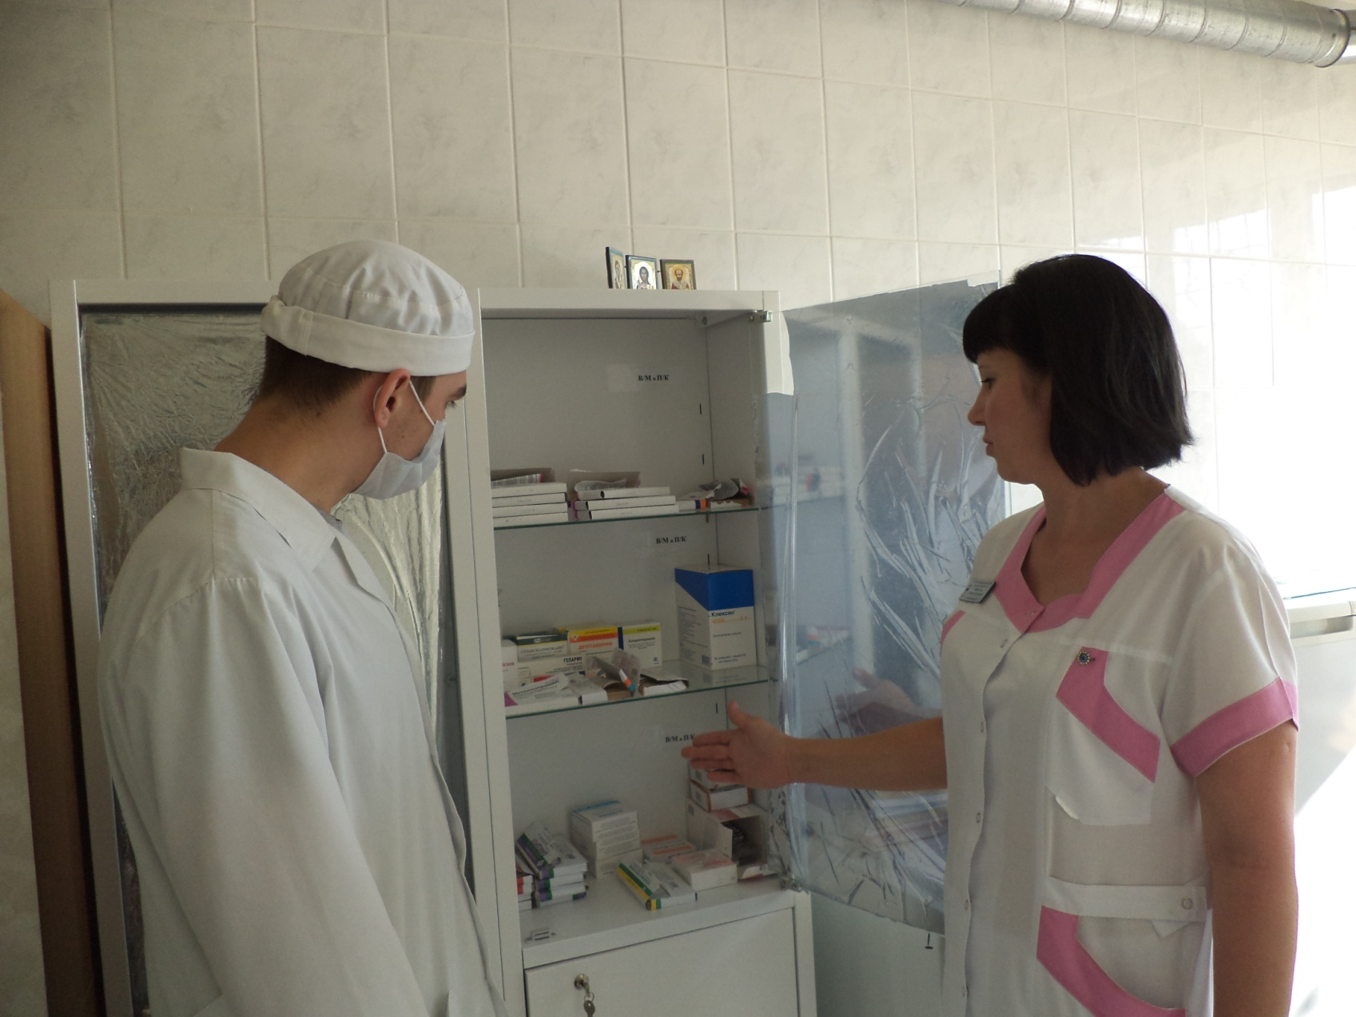
Третий этап – введение в должность

Slide 12
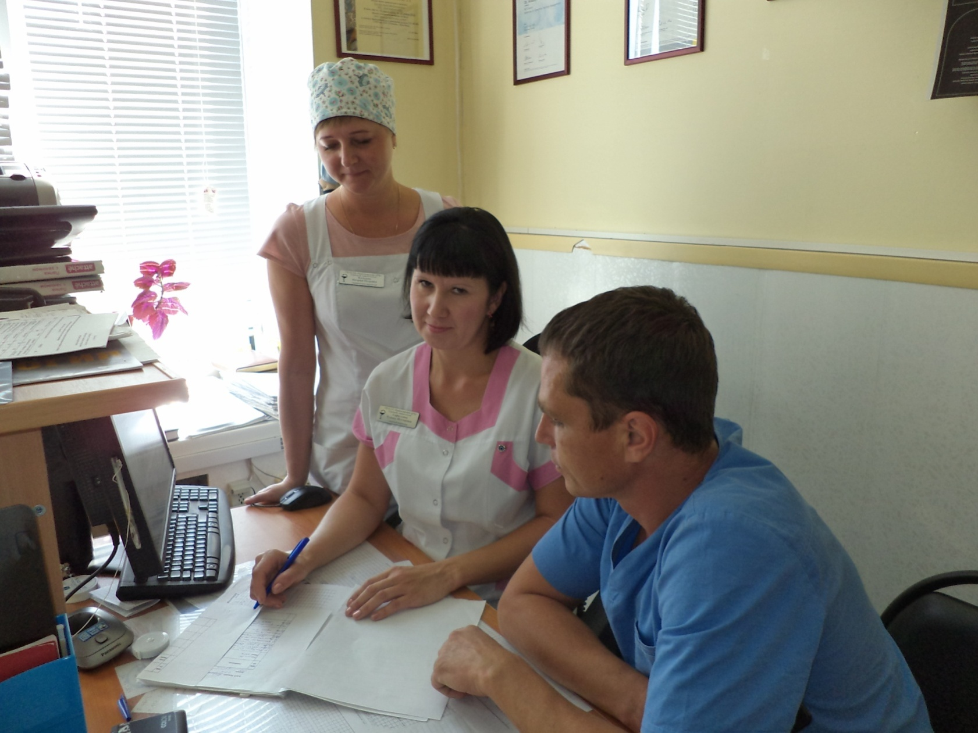
Четвертый этап - оценочный

Slide 13
Анкета для молодого специалиста
1. Как долго Вы работаете в нашем учреждении? ________________
2. Как долго продолжалось Ваше освоение профессиональных умений в условиях места работы?
* до 1 месяца
* до 3 месяцев
* до 1 года
* еще не окончено
3. Что Вам показалось наиболее сложным в течение этого периода?
* профессиональные обязанности
* вхождение в коллектив
* высокая нагрузка?
4. Что, как Вам кажется, помогло Вам в период адаптации:
* наставник * занятия в УМК * обстановка в коллективе * общение с коллегами
5. Оцените Ваш интерес к дальнейшему профессиональному росту внутри учреждения:
* очень интересно * не очень интересно * пока трудно сказать
6. Испытываете ли Вы удовлетворенность выбранной профессией?
* да * да, но работать сложно * нет * другое
7. Бывали ли у Вас конфликты?
 | Время от времени | Редко | Не бывало
С руководством
С кем либо из коллег

Slide 14
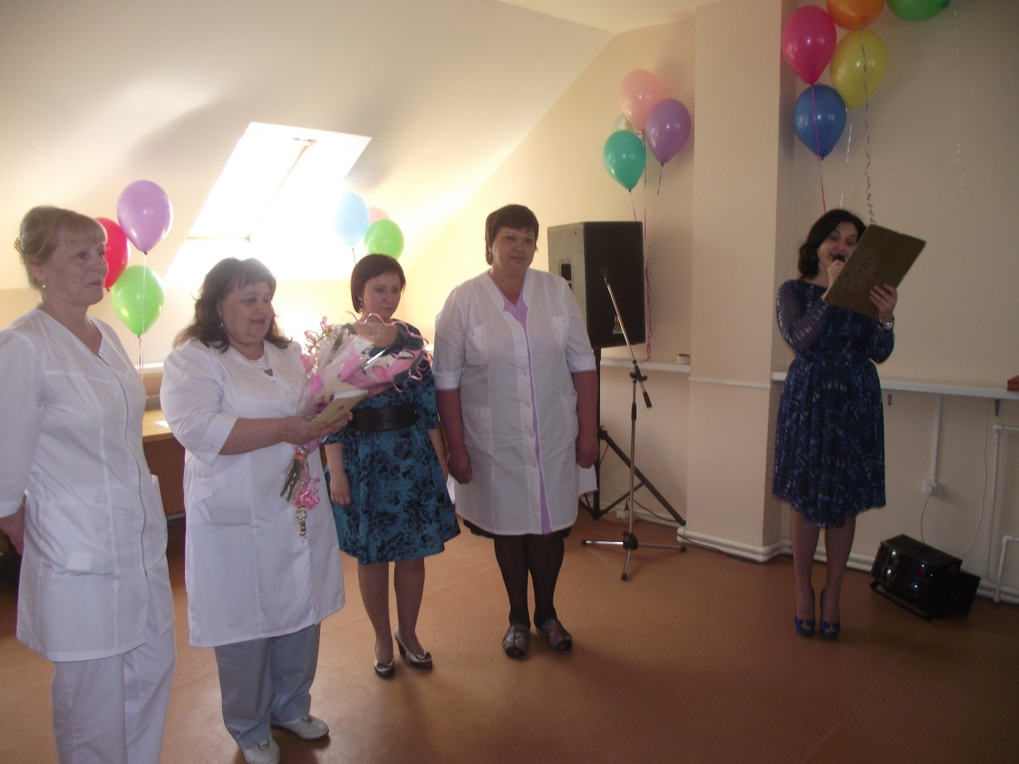

Slide 15
Нормы отношений с коллегами
Обратная связь
Удовлетво-рённость работой
Молодой специалист
Уровень беспокойст-
ва
Информация о работе
Желание роста
Корпоративнаякультура и этика

Slide 16
* Снизить текучесть кадров * Поднять уровень оказание качественной медицинской помощи * Сформировать систему трудовых отношений * Повысить психологический настрой в коллективе
О
Р
Г
А
Н
И
З
А
Ц
И
Я

Slide 18
Спасибо за внимание!

